Slide 1

ORIGAMI TRONG NỀN VĂN HÓA NHẬT BẢN &
CÁC ỨNG DỤNG THỰC TIỄN
Sinh viên thực hiện Nguyễn Phượng Thùy Trang
Người hướng dẫn
Thạc sĩ Nguyễn Thu Hương

Slide 2
Nội dung
I. Khái quát về Origami
II. Đặc điểm của Origami
III. Ứng dụng của Origami trong đời sống

Slide 3
Nội dung
I. Khái quát về Origami
II. Đặc điểm của Origami
III. Ứng dụng của Origami trong đời sống

Slide 4
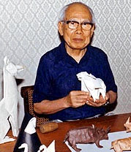
I. Khái quát về Origami
Origami là gì?
Nghệ thuật xếp giấy của Nhật Bản
Origami (折紙) = Ori (折) + gami (紙)
Tổ sư của nghệ thuật Origami hiện đại là Yoshizawa Akira (1911-2005)
Nguồn gốc và quá trình phát triển
Không rõ xuất xứ, nhưng Nhật Bản luôn được xem là quê hương của Origami
Lưu truyền bằng cách truyền miệng
Cuốn sách về Origami đầu tiên là Senbazuru Orikata (1797).
Chịu ảnh hưởng rất lớn của Yoshizawa Akira, và đang không ngừng được phát triển

Slide 5
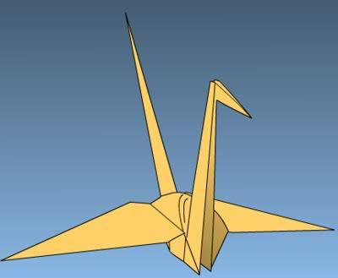
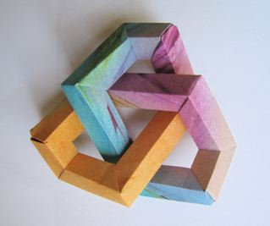
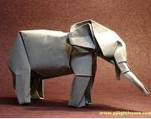
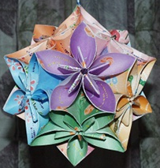
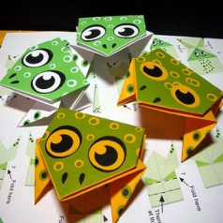
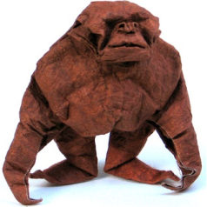
I. Khái quát về Origami
Phân loại
Origami truyền thống
Origami hiện đại
Origami toán học
Origami nghệ thuật

Slide 6
Nội dung
I. Khái quát về Origami
II. Đặc điểm của Origami
III. Ứng dụng của Origami trong đời sống

Slide 7
II. Đặc điểm của Origami
Kỹ thuật xếp giấy
Kỹ thuật xếp giấy có sử dụng kéo ①
Kỹ thuật xếp giấy không sử dụng kéo
Xếp khô
Xếp bằng một mảnh giấy vuông ②
Origami nhiều phần ③
Origami nối kết ④
Tạo mẫu xếp có thể chuyển động ⑤
Xếp ướt (Wet folding)

Slide 8
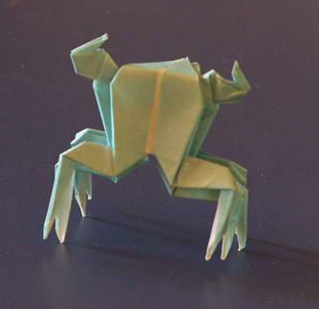
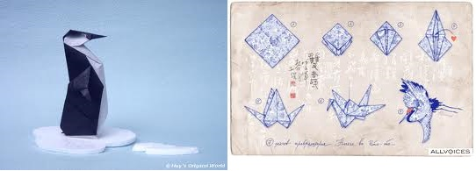
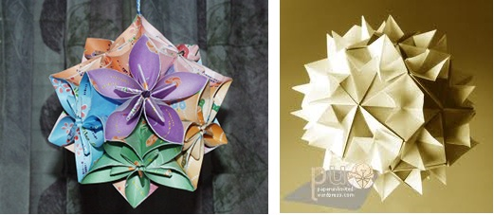
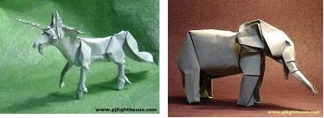
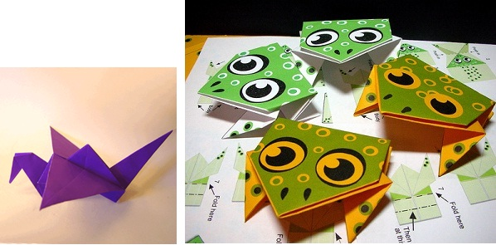
II. Đặc điểm của Origami
Kỹ thuật xếp giấy (tt)
①
②
④
③
⑤

Slide 9
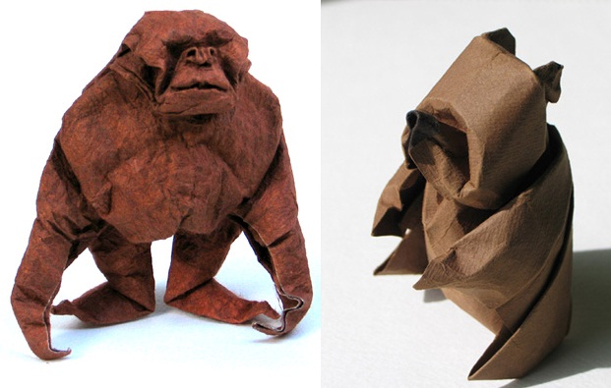
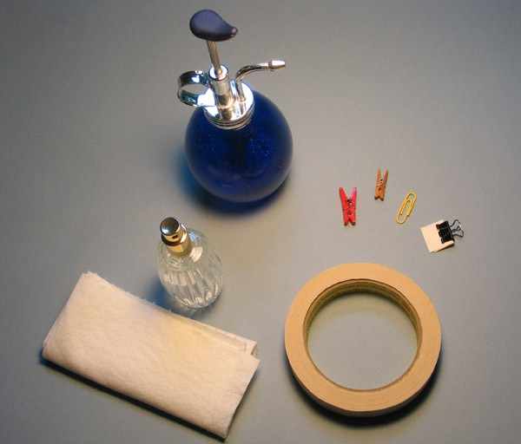
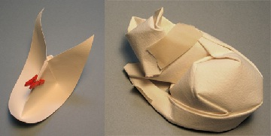
II. Đặc điểm của Origami
Kỹ thuật xếp giấy (tt)
Xếp ướt (Wet folding)
Do Yoshizawa Akira sáng tạo ra
Làm giấy mềm đi bằng nước; có thể nặn, uốn
Tác phẩm khi khô sẽ lâu và bền hơn

Slide 10
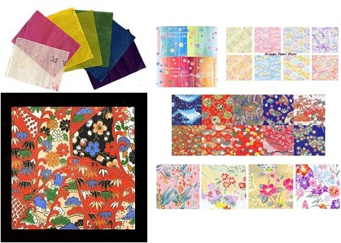
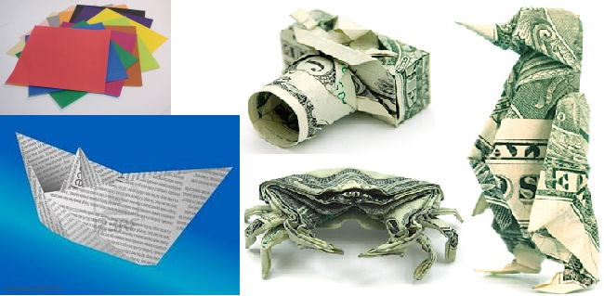
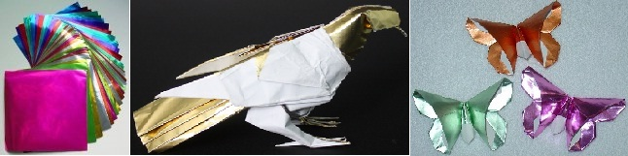
II. Đặc điểm của Origami
Vật liệu

Slide 11
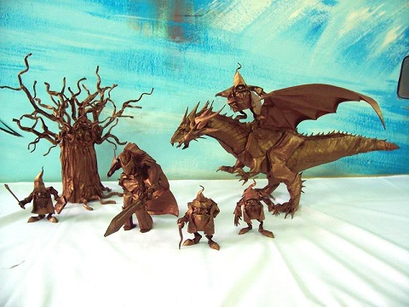
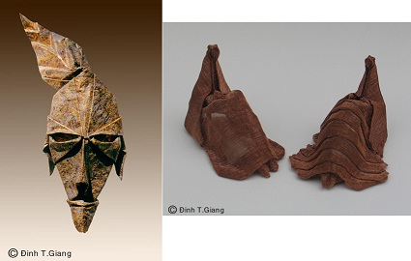
II. Đặc điểm của Origami
Vật liệu (tt)

Slide 12
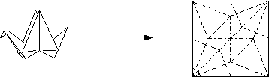
II. Đặc điểm của Origami
Đặc điểm về đường nét và hình khối
Một số khái niệm hình học thường thấy trong Origami
Góc, điểm
Các loại đa giác
Tương đẳng & tương tự
Xoay & đối xứng
Phép chia & tỉ lệ
Chiều
Hình khối, kích thước & các mặt trong ngoài
Thuật ngữ hình học (vuông góc, trung điểm, …)
Lưới
Đo

Slide 13
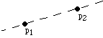
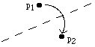
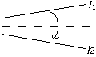
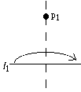
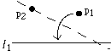
II. Đặc điểm của Origami
Đặc điểm về đường nét và hình khối (tt)
6 tiên đề cơ bản của Origami

Slide 14
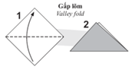
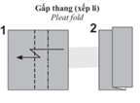
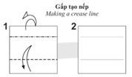
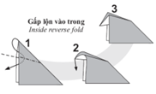
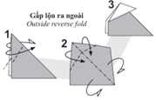
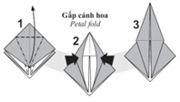
II. Đặc điểm của Origami
Đặc điểm về đường nét và hình khối (tt)
Kỹ thuật cơ bản

Slide 15
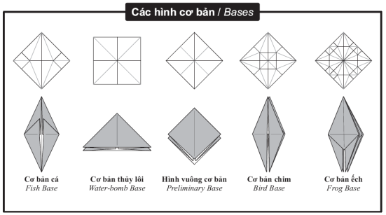
II. Đặc điểm của Origami
Đặc điểm về đường nét và hình khối (tt)
Hình cơ bản

Slide 16
Nội dung
I. Khái quát về Origami
II. Đặc điểm của Origami
III. Ứng dụng của Origami trong đời sống

Slide 17
III. Ứng dụng của Origami trong đời sống
Origami trong khoa học – kỹ thuật
Origami toán học
Nghiên cứu những định đề, nguyên lý cơ bản của Origami
Là cơ sở để phát minh ra những mẫu Origami mới
Bao gồm các nhóm:
Cơ bản
Cấu trúc
Thiết kế
Tiên đề
Tính toán
Kỹ thuật công nghiệp
Tự nhiên
Lịch sử
Giáo dục

Slide 18
III. Ứng dụng của Origami trong đời sống
Origami trong khoa học – kỹ thuật (tt)
Origami kỹ thuật
Còn có tên gọi khác là Origami Engineering
Áp dụng để chế tạo ra các sản phẩm gọn, nhẹ, ít tốn nguyên liệu và có khả năng chịu lực tốt
Các chuyên gia tiêu biểu:
Koryu Miura
Robert Lang

Slide 19
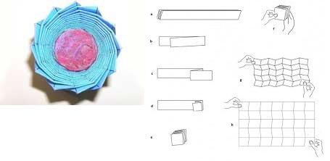

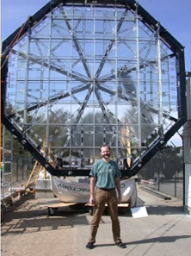
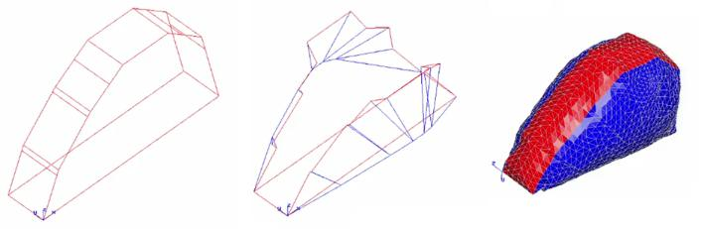
III. Ứng dụng của Origami trong đời sống
Origami trong khoa học – kỹ thuật (tt)

Slide 20
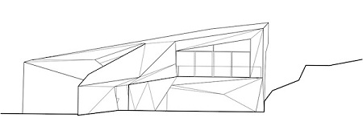
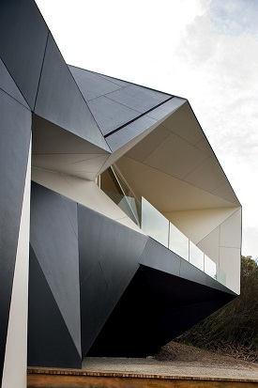
III. Ứng dụng của Origami trong đời sống
Origami trong khoa học – kỹ thuật (tt)

Slide 21
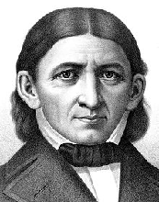
III. Ứng dụng của Origami trong đời sống
Origami trong giáo dục
Origami giúp học sinh xây dựng sự khéo léo, lòng kiên nhẫn, tình yêu thiên nhiên, kích thích trí tưởng tượng trong không gian 3 chiều trong toán học
Origami giúp phát triển các khả năng: nghe, đọc, nói
Người tiên phong đưa Origami vào giáo dục là Friedrich Frobel (1782-1852)

Slide 22

III. Ứng dụng của Origami trong đời sống
Origami trong giáo dục (tt)
Một trong những ứng dụng của Origami trong giáo dục là giúp trẻ làm quen với khoa học
Dạy cho trẻ chân lý cơ bản của khoa học: khoa học cũng giống như origami, đều phải chú trọng đến từng chi tiết nhỏ
Dạy cho trẻ biết cấu tạo cơ thể của những sinh vật một cách trực quan
Dạy cho trẻ về các hình không gian, hình khối, kích thích khả năng hình học

Slide 23
III. Ứng dụng của Origami trong đời sống
Origami trong y học
Tác dụng tâm lý tích cực của Origami
Làm êm dịu thần kinh, chữa bệnh mất ngủ và chống stress
Rèn luyện tự kiên nhẫn và khả năng sáng tạo
Đem lại sự tự tin cho bệnh nhân
Các đối tượng trị liệu
Người tàn tật
Người bị bệnh tâm thần
Người già trong viện dưỡng lão
Trẻ em thiểu năng học tập

Slide 24
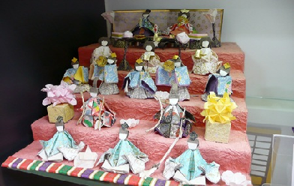
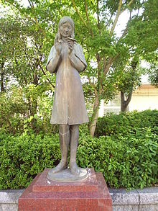
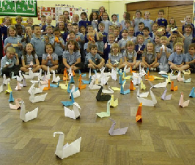
III. Ứng dụng của Origami trong đời sống
Origami trong cuộc sống hằng ngày
Origami trong văn hóa đời thường
Origami là môn nghệ thuật có sức trường tồn cùng thời gian
Origami là môn nghệ thuật đa năng, và là cũng là môn nghệ thuật phục vụ nhiều nhất cho cuộc sống
Origami là môn nghệ thuật đại chúng và có thể thấy ở bất kỳ đâu

Slide 25
III. Ứng dụng của Origami trong đời sống
Origami trong cuộc sống hằng ngày (tt)
Origami trong sản xuất đồ gia dụng
Origami có thể được áp dụng để chế tạo các đồ dùng nội thất gọn và nhẹ.
Đặc điểm chung của các sản phầm đồ gia dụng origami:
Thiết kế ấn tượng
Cực nhẹ
Khả năng chịu lực cao
Khả năng tháo ra thành một mảnh duy nhất
Khả năng xếp gọn

Slide 26
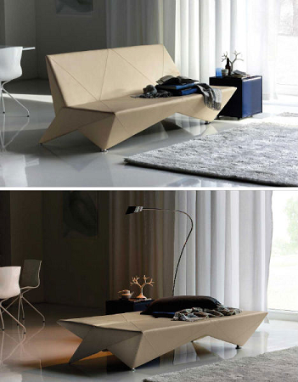
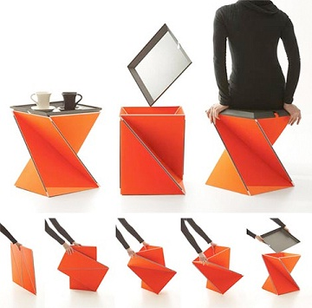
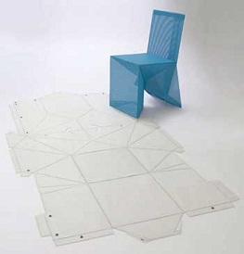
III. Ứng dụng của Origami trong đời sống
Origami trong cuộc sống hằng ngày (tt)

Slide 27

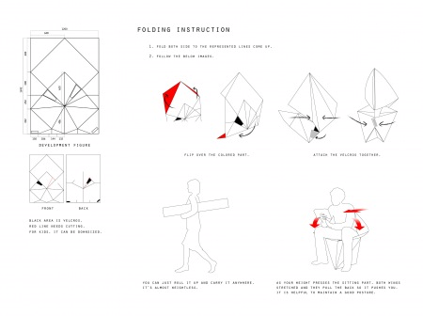
III. Ứng dụng của Origami trong đời sống
Origami trong cuộc sống hằng ngày (tt)

Slide 28
III. Ứng dụng của Origami trong đời sống
Origami trong cuộc sống hằng ngày (tt)
Thiết kế nhà cửa và trang trí nội thất
Đặc điểm chung của những căn nhà được thiết kế theo kiểu Origami
Chịu động đất tốt
Kiến trúc độc đáo và có hiệu ứng thị giác mạnh
Origami còn được dùng để thiết kế loại nhà xếp có thể bỏ gọn vào balo

Slide 29
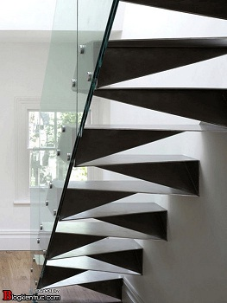
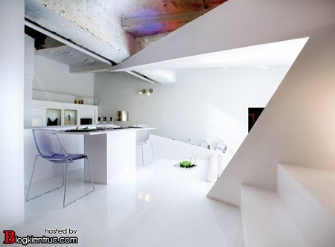

III. Ứng dụng của Origami trong đời sống
Origami trong cuộc sống hằng ngày (tt)

Slide 30
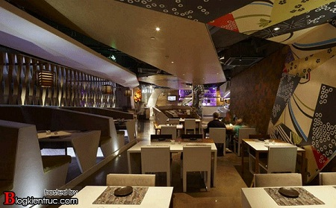
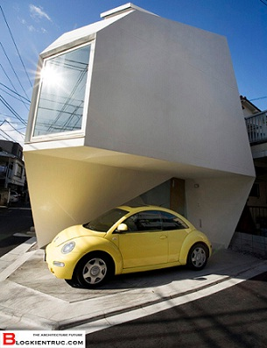

III. Ứng dụng của Origami trong đời sống
Origami trong cuộc sống hằng ngày (tt)

Slide 31
III. Ứng dụng của Origami trong đời sống
Origami trong cuộc sống hằng ngày (tt)
Thiết kế nhà cửa và trang trí nội thất (tt)
Origami nối kết còn được sử dụng triệt để để tạo ra các vật trang trí nội thất độc đáo cho căn nhà sang trọng

Slide 32



III. Ứng dụng của Origami trong đời sống
Origami trong cuộc sống hằng ngày (tt)

Slide 33
III. Ứng dụng của Origami trong đời sống
Origami trong cuộc sống hằng ngày (tt)
Orgami trong thiết kế thời trang
Origami đang được các nhà thiết kế thời trang tận dụng để tạo ra các mẫu quần áo ấn tượng

Slide 34


III. Ứng dụng của Origami trong đời sống
Origami trong cuộc sống hằng ngày (tt)

Slide 35




III. Ứng dụng của Origami trong đời sống
Origami trong cuộc sống hằng ngày (tt)

Slide 36
Kết luận
Origami được biết đến và công nhận là môn nghệ thuật đại chúng, dễ học và dễ đi vào cuộc sống con người.
Trải qua một thời gian dài phát triển, Origami đã trở nên tinh tế và phức tạp hơn gấp nhiều lần so với nguyên thủy của nó.
Origami đã và đang được áp dụng vào rất nhiều lĩnh vực của cuộc sống, đóng góp vào sự phát triển của một xã hội hiện đại.

Slide 37

Cảm ơn sự chú ý lắng nghe

